Slide 1

Programa de formación para empleados preparados para convertirse en mentores
Módulo 1
Comprender el Trabajo Híbrido y las prácticas
Notes:
BORRAR TODAS LAS NOTAS AL FINAL
utilice 1 PPT por unidad de aprendizaje
mantenga entre 20 y 25 diapositivas por unidad didáctica
cada módulo/unidad de aprendizaje/sección debe tener una duración similar y una densidad y cantidad de contenido similares
cada módulo tiene un total de 10 horas

Slide 2
Objetivo y descripción del módulo
El módulo 1 tiene como objetivo introducir los participantes en el curso de formación y en la terminología pertinente, explicando las principales variaciones y características del espacio de trabajo flexible y del lugar de trabajo híbrido, enfocándose en la importancia de la flexibilidad. Asimismo, se explican las ventajas y los retos del lugar de trabajo híbrido y se presentan los distintos modelos de trabajo híbrido y la disposición de las oficinas en un lugar de trabajo híbrido, que son esenciales para la eficacia de los acuerdos de trabajo híbrido.
Este módulo se divide en los siguientes temas:
Bienvenida a los becarios con una actividad para romper el hielo
Tema 1 Definir el trabajo híbrido, también sus pros y sus contras
Tema 2 Familiarizarse con varios modelos de trabajo híbridos
Tema 3 Desbloquear la flexibilidad en el lugar de trabajo híbrido
Notes:
BORRAR TODAS LAS NOTAS AL FINAL
- mantener el mismo estilo de presentación en todos los PPT

Slide 3

Actividad para romper el hielo: “Identificarse con dos palabras”
PASO 1
  En sólo dos palabras, "describa cómo se siente en este momento y qué espera durante este evento".
  Los participantes en línea pueden escribir sus dos palabras en el chat
PASO 2
  Comparte con el grupo:
  "¿Qué es lo que esperas ganar o aportar durante este evento?".
  Participantes en persona: escribir en notas adhesivas o debatir brevemente
  Participantes virtuales: utiliza el chat.
0h:10m

Slide 4

Tema 1
Definición de Trabajo Híbrido y Ventajas y Desventajas
Notes:
BORRAR TODAS LAS NOTAS AL FINAL
- incluya el número y el título de la UGM

Slide 5
Tema 1: Definición de Trabajo Híbrido
Un nuevo marco de trabajo en el que los empleados tienen flexibilidad para trabajar desde un lugar físico distinto al de su empresa (Peprah, 2023). Otros términos relacionados con el trabajo híbrido son:
      Teletrabajo y trabajo móvil basado en las TIC (TICTM)
      Trabajo a distancia
      Trabajo a domicilio
      Teletrabajo
      Trabajo virtual
Un nuevo término: Oficinas flexibles basadas en la actividad (A-FO), que hace referencia a un entorno de trabajo en el que las personas pueden realizar su trabajo en cualquier momento y lugar utilizando dispositivos digitales sin restricciones de tiempo o espacio (Jang et al, 2021, p. 87).
Notes:
BORRAR TODAS LAS NOTAS AL FINAL
El lugar de trabajo híbrido se conoce actualmente como un modelo de lugar de trabajo que combina el trabajo a distancia con el trabajo en oficinas físicas o presenciales. En términos sencillos, los empleados tienen la flexibilidad de trabajar desde cualquier lugar de su elección durante el horario de trabajo a distancia (Peprah, 2022). Aunque el término "lugar de trabajo híbrido" pueda parecer nuevo, también se han utilizado otros términos indistintamente y se refieren al contexto de un empleado que trabaja desde un lugar físicamente separado de su empleador, al tiempo que utiliza la tecnología de las telecomunicaciones. Se trata del teletrabajo, el trabajo a distancia, el trabajo desde casa, el teletrabajo y el trabajo virtual.
JinWon Jang, Yong Gi Park, Seong Il Hur y Yong Jun An

Slide 6
Tema 1: Definición de Trabajo Híbrido y Ventajas y Desventajas
El 60% de los empleados remotos, de 8090 empresas estadounidenses, declararon que prefieren opciones de trabajo híbridas (Wigert et al., 2022).
El modelo empresarial dominante es híbrido para el 49% de los 10.646 trabajadores del conocimiento de todo el mundo (Future Forum, 2022),
El 54% de los 1421 trabajadores del conocimiento australianos también sigue algún tipo de modelo de trabajo híbrido, y
El 56% afirma que éste es el acuerdo laboral ideal para ellos (Hopkins, & Bardoel, 2022).
Notes:
La forma en que trabajamos ha cambiado rápidamente en los últimos dos años. A medida que el mundo laboral recupera poco a poco su nueva forma, es evidente que cada vez más personas se inclinan por modelos híbridos como el futuro del trabajo. Muchas encuestas han demostrado que la mayoría de los empleados no quieren volver a la oficina a tiempo completo:
Wigert, B.; Agrawal, S. Retorno a la oficina: The Current, Preferred and Future State of RemoteWork. Washington DC. 2022.
Disponible en línea: https://www.gallup.com/workplace/397751/returning-office-current-preferred-future-state-remote-work
.aspx (consultado el 31 de agosto de 2022).
Foro del futuro. Verano 2022 Foro del Futuro Pulse; Foro del Futuro: Phnom Penh, Camboya, 2022.
Hopkins, J.; Bardoel, A. Flexibility Makes Us Happier, with 3 Clear Trends Emerging in Post-Pandemic Hybrid Work, The
Conversación. 2022. Disponible en línea: https://theconversation.com/flexibility-makes-us-happier-with-3-clear-trends-emergi
ng-in-post-pandemic-hybrid-work-180310 (consultado el 4 de abril de 2022).

Slide 7
Tema 1: Ventajas y Desventajas del trabajo híbrido
Encuestas recientes sobre empleados han demostrado...
El 29% afirma que su productividad es mucho mejor trabajando desde casa y el 24% que es un poco mejor.
El 39% de la gente quiere trabajar desde casa 3-4 días a la semana.
El 39% afirma que la creatividad de su trabajo es mayor cuando trabaja desde casa.
El 49% afirma que su salud mental es mejor cuando trabaja desde casa.
El 59% afirma que su equilibrio entre vida laboral y personal es mejor cuando trabaja desde casa.
Sólo el 9% de los trabajadores a distancia quiere trabajar siempre en una oficina.
Fuente: LIDERAZGO IQ (2020)
Notes:
La forma en que trabajamos ha cambiado rápidamente en los últimos dos años. A medida que el mundo laboral recupera poco a poco su nueva forma, es evidente que cada vez más personas se inclinan por modelos híbridos como el futuro del trabajo. Muchas encuestas han demostrado que la mayoría de los empleados no quieren volver a la oficina a tiempo completo:

Slide 8
Tema 1: El espacio de oficina flexible en el lugar de trabajo híbrido
Las políticas de trabajo a distancia han presentado diversas variaciones en la disposición física de la oficina en un lugar de trabajo híbrido, entre ellas:
Oficina abierta
Oficina de cotrabajo
Oficina por actividades
Oficina satélite
Oficina en casa
Lugares remotos
Barath & Schmidt, (2022)
Notes:
El entorno de la oficina siempre se ha considerado uno de los principales impulsores de la estrategia, la cultura y el rendimiento de las organizaciones.
La aplicación de políticas de trabajo a distancia (trabajo desde casa, oficina en casa) ha inducido un desplazamiento masivo de empleados de la oficina al entorno doméstico (Xiao et al., 2021).
Esto supone un reto para la disposición física de la oficina como lugar de trabajo híbrido.
Sus rasgos característicos son la apertura y la flexibilidad (Danielsson, & Theorell, 2018)
El espacio de oficina flexible, también conocido como flexi-space, incluye las características fundamentales
de la oficina tradicional, como mesas, sillas, teléfonos y ordenadores. Sin embargo, proporciona.
un entorno dinámico que satisfaga las necesidades tanto de los empleados como de los empresarios (Barath & Schmidt, 2022)
Según Barath & Schmidt, (2022) existen las siguientes variantes de espacio de oficina flexible:
La oficina abierta es una configuración de oficina con límites interiores mínimos o inexistentes,
como paredes o tabiques entre empleados. La idea es facilitar la comunicación y el flujo de ideas en las organizaciones.
La oficina de cotrabajo es el lugar donde un grupo de diferentes empleados, normalmente contratados
por diferentes empresarios o autónomos, utilizan un lugar de trabajo común y compartido. Estos espacios
ofrecer a los trabajadores a distancia la oportunidad de trabajar en un entorno más estimulante
en lugar de en casa.
Crear mecanismos de cotrabajo virtual y cotrabajo digital que mantengan unida a la comunidad puede ayudar a los empleados a sentirse más seguros y minimizar el impacto adverso de la oficina en casa.
La oficina basada en actividades permite a los empleados trabajar en diversas actividades, ya sea solos
o en colaboración con otros, al tiempo que cambian múltiples tipos de entornos de trabajo flexibles
durante el día sin escritorio fijo en el lugar de trabajo
La oficina satélite es un tipo de entorno de trabajo a distancia en el que un empleado trabaja en
un centro establecido por el empresario fuera de sus locales, por ejemplo, en casa del cliente
lugar en su localidad o región.
La oficina en casa se convirtió en una parte importante de la pandemia y ofrece a los empleados flexibilidad para organizar su tiempo y entorno de trabajo.
Otras ubicaciones remotas (oficinas) son espacios de trabajo alternativos o ubicaciones abiertas
al público, como cafés, bibliotecas, residencias de vacaciones, calles, parques, aparcamientos o ferrocarriles.
estaciones. Esta forma de oficina sólo se asocia a determinados empleos y suele estar vinculada a un buen
conexión a Internet de calidad

Slide 9


Actividad #2: Ventajas y Desventajas del lugar de trabajo híbrido: Es hora de dar tu opinión
Aprender nuevos conocimientos
        El objetivo de esta actividad es sensibilizar sobre los aspectos positivos y negativos de las modalidades de trabajo mixtas.
Tras la realización de esta actividad, serás capaz de:
Exponer los pros y los contras del puesto de trabajo híbrido
Reconocer cómo el modelo de trabajo híbrido afecta y repercute en diferentes aspectos organizativos e individuales del rendimiento y el comportamiento.

Slide 10
Actividad #1: Ventajas y Desventajas del lugar de trabajo híbrido: Comparte tus opiniones y experiencias
PASO 1
Utilicen sus móviles y conéctense con el siguiente enlace y escriban las palabras clave
De su experiencia personal ..
¿Cree que el trabajo híbrido es sostenible para su función a largo plazo? ¿Por qué?
¿Qué es lo que ha cambiado en tu trabajo desde que trabajas a distancia que crees que es un CAMBIO POSITIVO? (o que cambiaría)
¿Qué es lo que ha cambiado en tu trabajo desde que trabajas a distancia que crees que es un CAMBIO NEGATIVO? (o que cambiaría)
¿Cómo cree que el modelo híbrido ha influido en la DINÁMICA DE EQUIPO o en la CULTURA del lugar de trabajo? (o cambiaría)
¿Cuál es el ÚNICO CAMBIO que sugeriría para mejorar el modelo de puesto de trabajo híbrido para empleados como usted?
¡Tienes 5 minutos!
0h:15 m

Slide 11
Actividad #1: Ventajas y Desventajas del lugar de trabajo híbrido: Comparte tus opiniones y experiencias
PASO 2
¡Veamos los resultados!
Y descubrir juntos los pros y los contras clave más comunes, así como los principales cambios e influencias clave en la dinámica de grupo de la cultura del lugar de trabajo.
0h:15 m

Slide 12
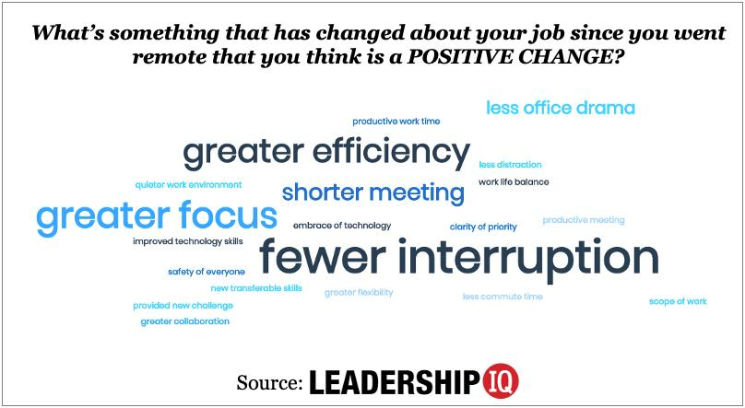
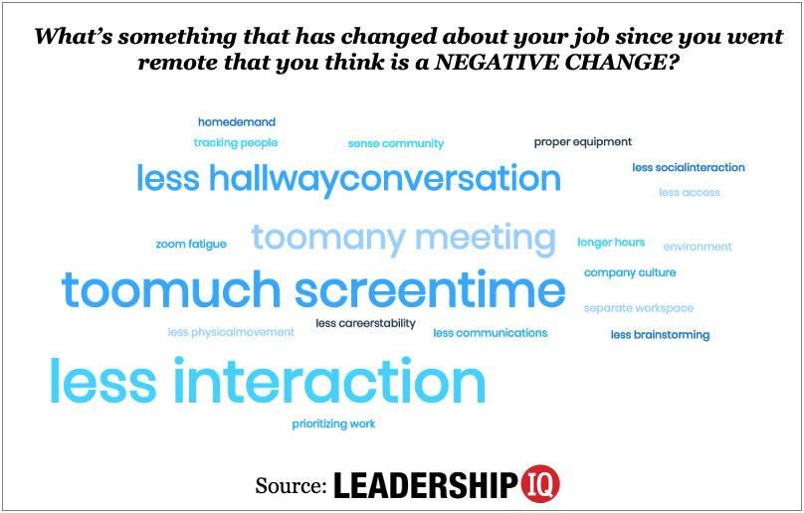
Tema 2: Ventajas y Desventajas del trabajo híbrido basados en recursos
Fuente: LIDERAZGO IQ (2020)

Slide 13
Tema 2: Ventajas y Desventajas del lugar de trabajo híbrido basados en recursos
Ventajas | Desventajas
Ahorro de costes y tiempo | Distancia física
Menor tasa de absentismo | Problemas de comunicación
Mejor conciliación de la vida laboral y familiar | Gestión más compleja
Flexibilidad y más tiempo para la familia | Criterios de selección complejos
Mayor ventaja competitiva | Aislamiento social de los trabajadores/trabajo en equipo afectado
Acceso a un mayor número de talentos | Comunicación entre redes
Mayor productividad y eficacia | Menos sentido de la inclusión
Aumento de la confianza de los empleados en sí mismos | Menos interacción y compromiso profesional
Digitalización del trabajo | Menor visibilidad de los empleados
Ziegler & Lutger (2023) & Lenka (2021)
Notes:
BORRAR TODAS LAS NOTAS AL FINAL
- incluya el número y el título de la UGM

Slide 14
Tema 2
Familiarizarse con varios modelos de trabajo híbridos
Notes:
BORRAR TODAS LAS NOTAS AL FINAL
- incluya el número y el título de la UGM

Slide 15
Tema 2.1. Introducción al modelo básico de trabajo híbrido
Definición del modelo de trabajo híbrido
"El modelo de trabajo híbrido subraya la combinación de trabajo a distancia y presencia física en la oficina" (Lenka, 2021)
(Hopkins & Bardoel, 2023)
Sólo a distancia
o
Primero a distancia
Office First (días fijos/flexibles)
Híbrido fijo
Horario flexible completo
Notes:
https://apploye.com/blog/hybrid-working-model-examples/ ΚΑΛΟ ΕΧΕΙ ΠΑΡΑΔΕΙΓΜΑΤΑ
"La práctica de alternar entre diferentes entornos de trabajo, como desde casa y en una oficina" (diccionario).
Los modelos de trabajo híbridos reducirían los desplazamientos al trabajo y aumentarían la flexibilidad y la sensación de autonomía de los trabajadores (Caligiuri et al., 2020).
significa algo para la gente". (A1)
Flexibilidad total: los trabajadores eligen el lugar y el momento en que quieren trabajar.
Office First (2 opciones)
Frecuencia y días de oficina fijos
Frecuencia de oficina fija, pero días de asistencia flexibles
1 Modelo híbrido flexible: los empleados tienen flexibilidad para elegir cuándo y dónde trabajan, dentro de ciertas directrices u horarios básicos.
Descripción: Los empleados eligen cuándo trabajar a distancia o en la oficina en función de sus tareas y preferencias personales.
Ventajas: Gran flexibilidad para los empleados, fomentando la autonomía y la conciliación.
Desafíos: Puede dar lugar a conflictos de horarios y a una asistencia incoherente a la oficina.
2. Modelo híbrido fijo: Establezca un calendario de días de trabajo en la oficina y a distancia.
Descripción: Se designan días específicos para el trabajo a distancia y el trabajo en la oficina (por ejemplo, a distancia los lunes y viernes, en la oficina los demás días).
Ventajas: Horarios previsibles para empleados y directivos, lo que simplifica la coordinación.
Desafíos: La flexibilidad limitada puede no adaptarse a las preferencias o necesidades individuales.
3. Modelo híbrido Office-First---Los empleados trabajan predominantemente en la oficina, pero tienen la opción de trabajar a distancia ocasionalmente. (días fijos a la semana en la oficina
Descripción: Se espera que los empleados trabajen principalmente desde la oficina, pero tienen la opción de trabajar a distancia en ocasiones.
Ventajas: Mantiene una sólida cultura de oficina y colaboración.
Desafíos: Ofrece una flexibilidad remota limitada, lo que puede alejar a los empleados que prefieren el trabajo a distancia.
4. Modelo híbrido Remote-First ---Los empleados trabajan predominantemente a distancia,
con reuniones o encuentros ocasionales en persona.
Descripción: Se anima a los empleados a trabajar a distancia por defecto, pero tienen acceso a un espacio de oficina para colaborar o por preferencia personal.
Ventajas: Proporciona flexibilidad a la vez que admite la colaboración en persona cuando es necesario.
Desafíos: Puede dar lugar a una infrautilización del espacio de oficinas y a dificultades para mantener la cohesión del equipo.
5. Modelo híbrido basado en equipos
Descripción: Los equipos o departamentos deciden sus acuerdos híbridos colectivamente, adaptando los horarios a sus necesidades específicas.
Ventajas: Soluciones personalizadas para diferentes dinámicas y funciones de equipo.
Desafíos: Puede crear incoherencias en toda la organización y complicar la colaboración entre departamentos.
Remote first model- Organizaciones como Quora y Dropbox siguen el modelo remote first. En este modelo, la mayoría de los empleados y el equipo directivo trabajan a distancia, pero si hay una necesidad urgente de presencia física, por ejemplo uno o dos días al mes, unos pocos empleados pueden hacerlo. El espacio de la oficina estaría físicamente presente y si alguien quiere utilizarlo para uso oficial puede hacerlo, pero no con frecuencia, sino siempre que sea necesario.
Oficina ocasional: muchas organizaciones todavía no han aceptado el modelo de trabajo a distancia. Siguen pensando que la presencia física del empleado en la oficina dos o tres veces por semana es necesaria para la organización.
Oficina primero, remoto permitido: Este modelo utiliza la combinación de remoto primero y oficina ocasionalmente. En este modelo, la organización trabaja principalmente fuera de línea y
ocasionalmente trabajo a distancia. La mayoría de los empleados, incluido el equipo directivo, acuden a la oficina con regularidad, y a los que han optado por el trabajo a distancia se les mantiene informados y se les comunican los debates importantes.

Slide 16
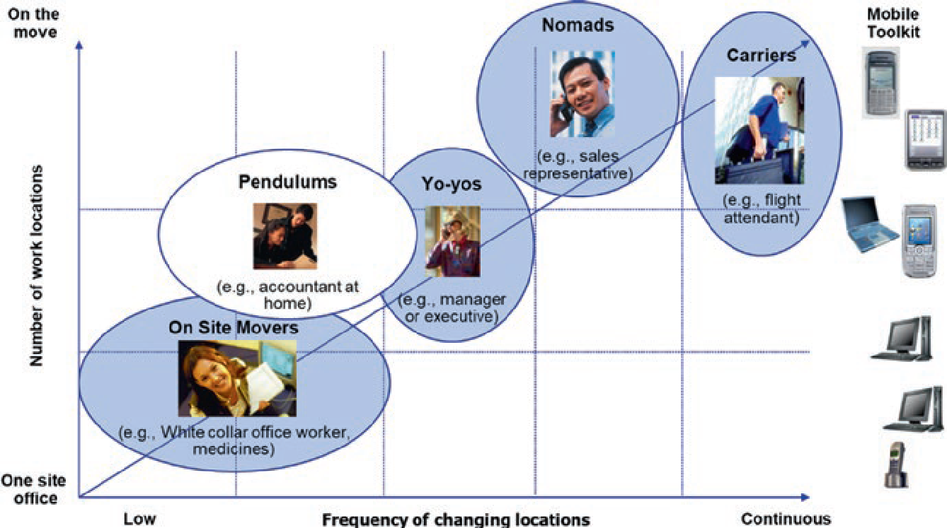
Tema 2.1. Definición del trabajo híbrido
Un jardín de movilidad individual
Fig. 2 Tipos de empleados con movilidad física (Vartiainen & Andriessen, 2006, p. 272)

Slide 17
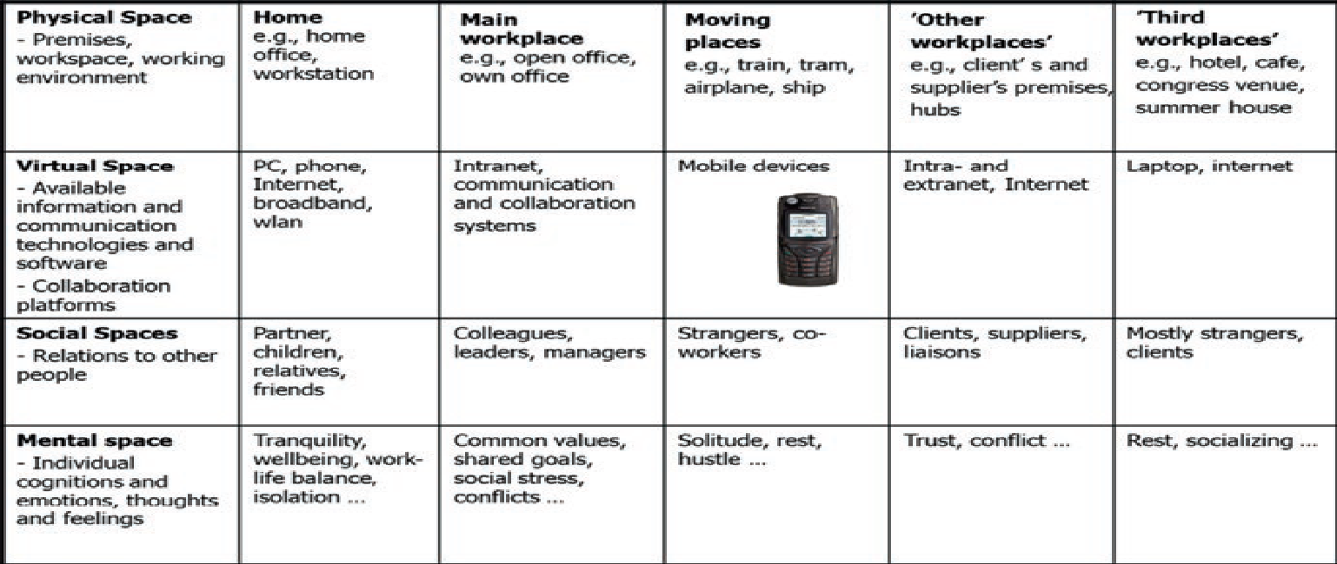
Tema 2.1.Tipos de espacios de trabajo en el trabajo móvil multilocalizado
(Vartiainen et al., 2007, p. 31)

Slide 18
Actividad #2: Identificar el modelo de trabajo híbrido
Aprender nuevos conocimientos
        El objetivo de esta actividad es reconocer los diferentes modelos de trabajo híbrido analizando tres casos concretos de organizaciones
Tras la realización de esta actividad, serás capaz de:
Identificar el modelo de trabajo híbrido de una organización
Distinguir los factores clave que definen el modelo de trabajo híbrido
Diferenciar los distintos empleados con movilidad física

Slide 19
Caso práctico #1: Identificar el modelo híbrido
En abril de 2023, Google implantó un modelo de trabajo híbrido que combina el trabajo en la oficina y el trabajo a distancia para ofrecer a los empleados flexibilidad y, al mismo tiempo, preservar la colaboración y la conexión. La mayoría de los empleados siguen un horario de tres días en la oficina y dos días trabajando a distancia, allí donde se sientan más productivos.
Para apoyar este modelo, Google introdujo iniciativas como las semanas de "trabajo desde cualquier lugar", el "tiempo de concentración" y los "días de reajuste" para mejorar la flexibilidad y el bienestar de los empleados. El enfoque híbrido de Google refleja una tendencia más amplia en el sector tecnológico, donde las empresas se esfuerzan por equilibrar las preferencias de los empleados con los objetivos de la organización.
Se invita a los estudiantes a analizar el impacto de tales modelos en la satisfacción de los empleados, la productividad y la dinámica de equipo en un panorama laboral en rápida evolución.
Temas de reflexión en clase
    Definir el modelo híbrido anterior
    ¿Cuál es el impacto de este modelo en la satisfacción y la productividad de los empleados?
    ¿En qué medida es adecuado este modelo para su organización?
Fuente del estudio de caso
0h:15 m
Notes:
ha declarado seguir el Modelo Híbrido Único

Slide 20
Caso práctico #2: Identificar el modelo híbrido
A partir de octubre de 2020, el modelo de trabajo híbrido de Microsoft consiste en que más del 50% de los empleados trabajen a distancia y menos tiempo en la oficina. No es necesario el permiso de la dirección. Si un empleado quiere trabajar un 60% a distancia y un 50% en la oficina, entonces es necesario el permiso de la dirección. Los empleados que deseen trabajar a distancia de forma permanente deben obtener el permiso de la dirección. Estos empleados no dispondrán de un lugar específico para sentarse cuando acudan a la oficina en caso de necesidad, pero se les asignará un lugar. Microsoft también ha decidido ocuparse del aspecto financiero de los gastos del trabajo a distancia de los empleados.
Temas de reflexión en clase
    Definir el modelo híbrido anterior
    ¿Cuál es el impacto de este modelo en la satisfacción y la productividad de los empleados?
    ¿En qué medida es adecuado este modelo para su organización?
Fuente del estudio de caso
0h:15 m
Notes:
ha declarado seguir el Modelo Híbrido Único

Slide 21
Actividad #2: Identificar el modelo de trabajo híbrido
  Consulta el siguiente enlace para ver más estudios de casos sobre diversos modelos híbridos
10 ejemplos de empresas híbridas con modelos de trabajo en 2025
Fuente del estudio de caso
0h:15 m
Notes:
ha declarado seguir el Modelo Híbrido Único

Slide 22
Tema 2: Más información sobre cómo seleccionar el modelo de trabajo híbrido adecuado
¿Es factible la ventaja competitiva con el modelo híbrido?
¿Depende la estrategia de equipos altamente colaborativos?
¿Hasta qué punto es factible mantener bajo control los nodos de comunicación?
¿Cuál es la opinión de los empleados?
¿Cómo se definirán las tareas en el modelo híbrido (horas de oficina/remota) y los KPI?
¿Cómo se organizará la supervisión en el puesto de trabajo híbrido?
(Pontiggia & Gatti, 2021)

Slide 23
Tema 3
Liberar la flexibilidad en el lugar de trabajo híbrido
Notes:
BORRAR TODAS LAS NOTAS AL FINAL
- incluya el número y el título de la UGM

Slide 24
Formas de flexibilidad en el lugar de trabajo híbrido
Flexibilidad organizativa: Horarios personalizables para los empleados en cuanto a tiempo, ubicación, tareas y trabajo en equipo.
Flexibilidad social: El reto de armonizar el contacto cara a cara con el contacto virtual síncrono y asíncrono.
Flexibilidad individual: La autonomía de los empleados para personalizar los horarios de trabajo, la preferencia de tareas y los métodos de trabajo.
0h: 5 m

Slide 25
Flexibilidad organizativa en el lugar de trabajo híbrido
  En cuanto a horarios flexibles (cuándo, con qué frecuencia, baja duración)
Tiempo
  En cuanto a la ubicación (entonces es necesario trabajar desde casa u otro lugar de trabajo
Ubicación
  En cuanto a la organización (flexibilidad para la rotación laboral, ampliación de funciones, trabajo basado en proyectos, equipos temporales o virtuales, o sistemas multiequipo)
Orgaización
  En cuanto a las relaciones laborales (trabajo por encargo, a tiempo parcial, contratos de arrendamiento laboral, mano de obra subcontratada, pago por pieza)
Relaciones laborales
0h: 5 m

Slide 26
Flexibilidad social en el lugar de trabajo híbrido
Los equipos estables se convierten a menudo en equipos dinámicos
Los miembros del equipo pueden cambiar a menudo
Falta de límites sociales claros

Slide 27
Flexibilidad individual en el lugar de trabajo híbrido
Libertad
Independencia
Discreción

Slide 28
Actividad #3: Exploración en grupo de las características clave del lugar de trabajo híbrido
        El objetivo de esta actividad es reconocer el papel fundamental de la flexibilidad en los modelos de trabajo híbridos, centrándose en la flexibilidad individual, social y organizativa.
Aprender nuevos conocimientos
Tras la realización de esta actividad, serás capaz de:
Identificar y articular las características fundamentales del lugar de trabajo híbrido.
Reconocer los principales retos que pueden surgir
Diferenciar los distintos tipos de flexibilidad en el lugar de trabajo híbrido
0h: 60 m
Notes:
No obstante, esto supone un reto importante para las organizaciones, ya que intentan equilibrar la productividad, la creatividad, la seguridad física y las preferencias de los empleados. El modelo de trabajo híbrido puede ser un terreno desalentador y desconocido para los directivos.
A medida que la antigua forma de trabajar se desvanece en el fondo, los líderes necesitan adaptar su forma de gestionar, rápidamente. Uno de los mayores retos de la gestión de una plantilla híbrida es mantener la cultura corporativa y crear uniformidad entre la experiencia y las expectativas a distancia y en la oficina.
La buena noticia es que, aunque los líderes estén preocupados por la forma híbrida de trabajar, las iniciativas organizativas, como la retroalimentación, la formación y las operaciones cotidianas, siguen progresando en un entorno de trabajo a distancia. La lección más crítica ha sido la importancia de las habilidades blandas que los líderes necesitan para gestionar eficazmente a sus empleados incluso trabajando a distancia. Los rasgos de liderazgo que predicen el éxito son la confianza, la empatía, la inclusión y la comunicación. Tanto si dirigen un pequeño equipo como una gran empresa.

Slide 29
Actividad #3: Exploración en grupo sobre el equilibrio de la flexibilidad con diferentes escenarios
PASO 1: Introducción
Eche un vistazo a este espectro con un extremo etiquetado como "Estructura completa" y el otro como "Flexibilidad total".
  ¿Cuál cree que es la posición actual de su organización en cuanto al apoyo a la flexibilidad individual?
  Adopte su posición y explique por qué ha elegido ese lugar.
PASO 2: Debates basados en hipótesis
Divídanse en pequeños grupos de 3-5 personas. Cada grupo debe seleccionar un escenario que represente un reto relacionado con la flexibilidad individual.
Escenarios sugeridos:
  (A) Dos empleados solicitan trabajar totalmente a distancia, pero su función requiere tradicionalmente la colaboración en la oficina.
  (B) Los miembros del equipo se enfrentan a conflictos de horarios debido a la diversidad de horarios o zonas horarias.
  (C ) Al directivo le resulta difícil evaluar el rendimiento en un entorno flexible.
Notes:
¿Qué principios guían su decisión? ¿Cómo garantiza la equidad y la inclusión? ¿Qué herramientas o políticas podrían apoyar esta situación?
preparar una actividad práctica en un formato de paso a paso
utilizar metodologías de aprendizaje basado en el trabajo (ABT)
utilizar, en la medida de lo posible, ejemplos y buenas prácticas de la vida real
el título de la actividad debe estar orientado a la acción y caber en una línea
indicar el tiempo para desarrollar esta actividad
esta actividad debe asignarse a la formación f2f

Slide 30
Actividad #3: Exploración en grupo sobre el equilibrio de la flexibilidad con diferentes escenarios
PASO 3: Presentación
  Cada grupo representará su propuesta de solución
  Después de los juegos de rol, por favor, proporcione retroalimentación o sugiera enfoques alternativos (para la audiencia
PASO 4: Reflexión para llevar
"¿Cuál es la acción más importante que pondrá en marcha para apoyar la flexibilidad individual en su lugar de trabajo?"
Plasmamos nuestras respuestas en un documento compartido para inspiración colectiva
0h:60m
Notes:
Capture las respuestas en un documento compartido o en una pizarra para la inspiración colectiva
preparar una actividad práctica en un formato de paso a paso
utilizar metodologías de aprendizaje basado en el trabajo (ABT)
utilizar, en la medida de lo posible, ejemplos y buenas prácticas de la vida real
el título de la actividad debe estar orientado a la acción y caber en una línea
indicar el tiempo para desarrollar esta actividad
esta actividad debe asignarse a la formación f2f

Slide 31
Recapitulación y reflexión
Breve actividad de evaluación (cuestionario)
Reflexionar sobre el contenido y las actividades de los módulos

Slide 32
Recursos
Jang, J., Park, Y., Hur, S., & An, Y.J. (2021). Flexible Office Characteristics on the Employees' Innovative Behavioral Intention. Capítulo en Edits by Lee R. & Kim J. B. "Software Engineering, Artificial Intelligence, Networking and Parallel/Distributed Computing. Computational Intelligence 951 de Springer
Hopkins, J.; Bardoel, A. The Future Is Hybrid: How Organisations Are Designing and Supporting
Modelos de trabajo híbridos sostenibles en la Australia pospandémica. Sostenibilidad 2023, 15, 3086. https://
doi.org/10.3390/su15043086
Barath, M.; Schmidt, D.A. Oficinas tras la pandemia de COVID-19 y cambios en la percepción del espacio flexible de oficinas. Sostenibilidad, 2022, 14, 11158
Enlaces
10 ejemplos de empresas híbridas con modelos de trabajo en 2025

Slide 33
Universidad de Patras
Grecia
www.upatras.gr
dpapad@upatras.gr
Notes:
BORRAR TODAS LAS NOTAS AL FINAL
- información completa sobre los socios desarrolladores de contente

Slide 34









Financiado por la Unión Europea. No obstante, los puntos de vista y opiniones expresados son exclusivamente los del autor o autores y no reflejan necesariamente los de la Unión Europea ni los de la Agencia Ejecutiva en el Ámbito Educativo y Cultural Europeo (EACEA). Ni la Unión Europea ni la EACEA pueden ser consideradas responsables de las mismas. Número de proyecto: 2023-1-BG01-KA220-VET-000153460

